Slide 1
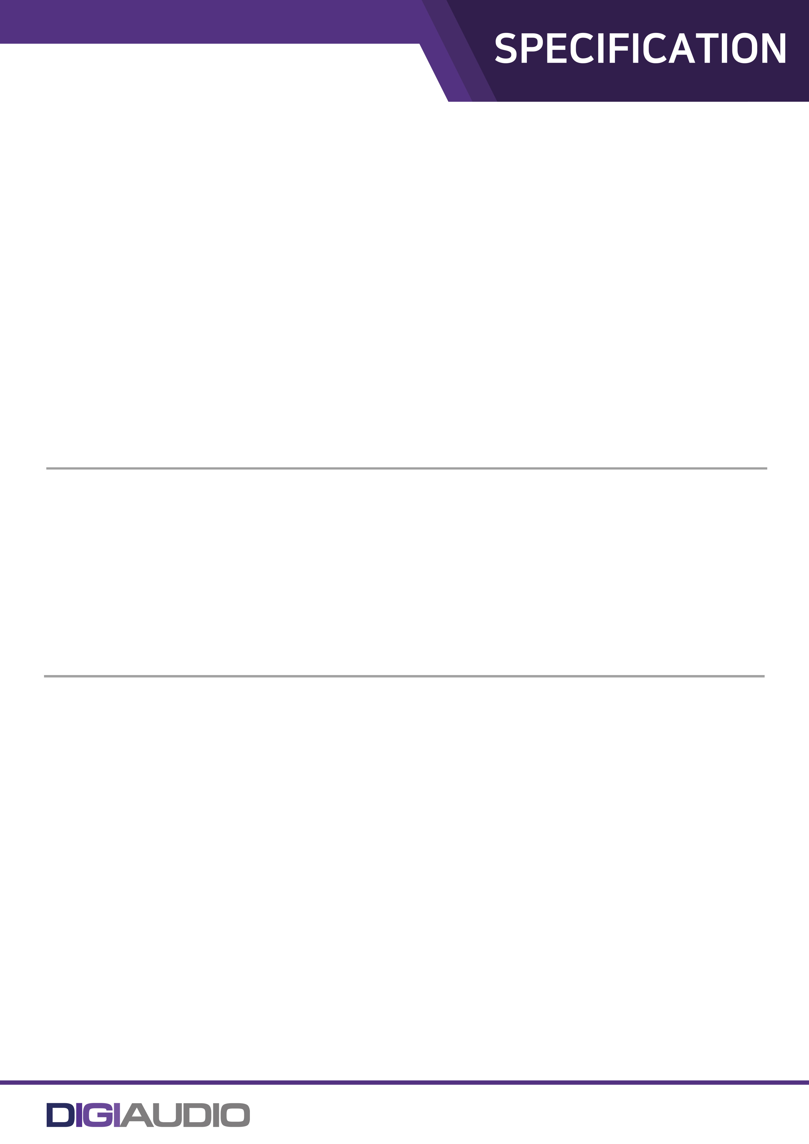
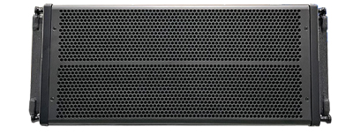
LINE ARRAY SPEAKER
DLA208
듀얼 8인치 2WAY 라인어레이 스피커
정격출력 : 300W
음압 : 91dB
임피던스 : 16Ω
주파수범위 : 65~18000Hz
외형 규격(W x H x D)mm : 660 x 260 x 400
무게 : 23㎏

